Slide 1
Имитационное моделирование. Лабораторная работа 5
Гашимов Кенан Мухтар оглы

Slide 2
Имитационное моделирование. Лабораторная работа 5
Гашимов Кенан Мухтар оглы
НКНбд-01-23

Slide 3
Цель
Описать систему через сеть Петри, воспроизвести динамику задачи обедающих философов и оформить результаты.

Slide 4
Теория
Сети Петри удобны для анализа конкуренции за ресурсы, синхронизации и свойств вроде блокировок и достижимости.

Slide 5
Эксперименты
Смоделирована дискретная динамика пяти философов и вилок.
Собраны временные ряды числа едящих философов и занятых вилок.
Проверено отсутствие полной остановки в выбранной стратегии захвата ресурсов.

Slide 6
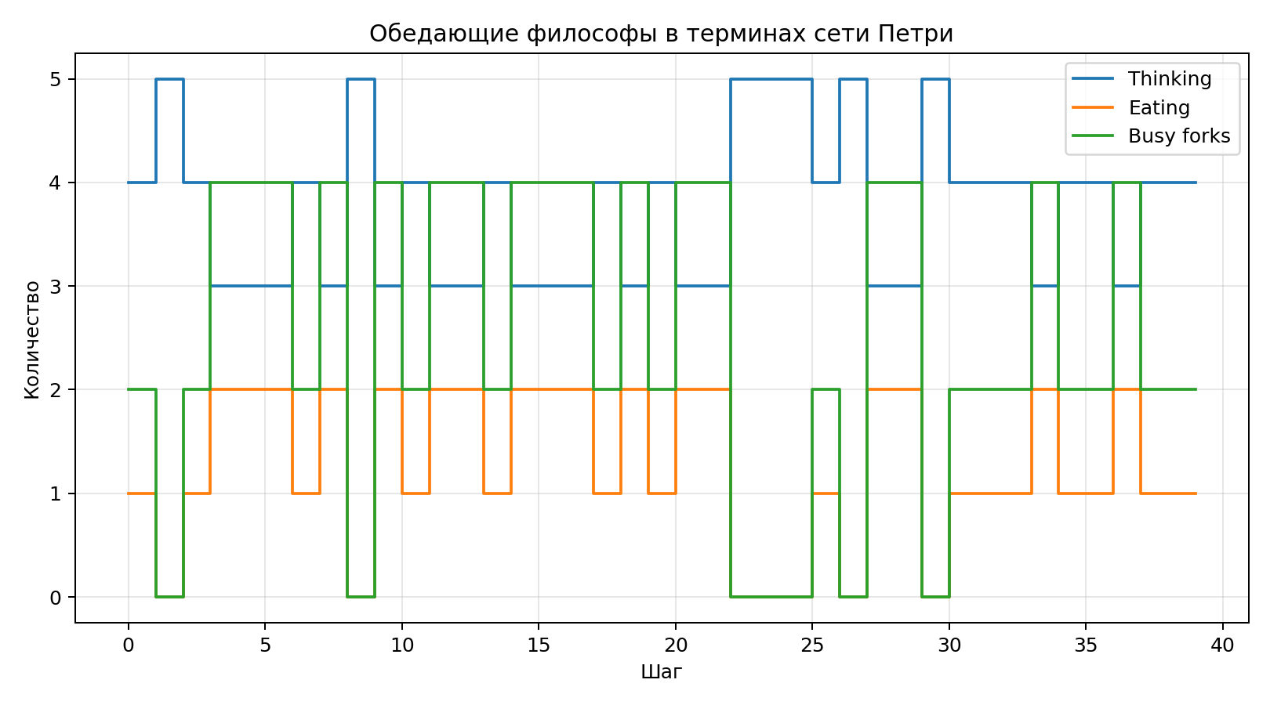
Визуализация

Slide 7
Итоги
Сеть Петри использована для анализа ресурсоёмкого сценария.
Обедающие философы дают наглядную проверку отсутствия полного тупика.
Все данные и графики подготовлены для защиты лабораторной.

Slide 8
Артефакты
project/data/dining-philosophers.csv
project/plots/dining-philosophers.png
project/src/Lab05.jl
project/notebook/lab05.ipynb
RELEASE.md

